Slide 1
Vers une mobilite intelligente au Maroc
ROYAUME DU MAROC
MINISTERE DU TRANSPORT ET DE LA LOGISTIQUE
Par Mme. BOUCETTA Lalla Bahija
Directrice des Transports Routiers
25 Septembre 2023

Slide 2
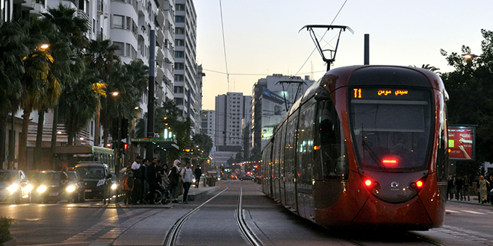
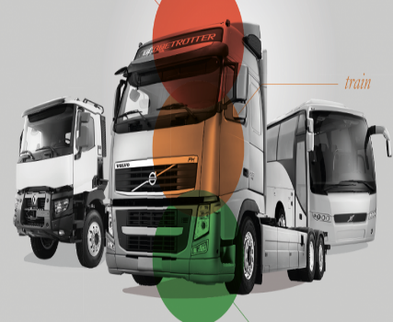
LA GOUVERNANCE DU SECTEUR DU TRANSPORT ROUTIER AU MAROC EST DU RESSORT DE PLUSIEURS INSTITUTIONS
Ministere de l’interieur
Ministere du transport ET de la logistique
Régions
01
02
03
Transport en milieu urbain (Services de ville et taxis)
Taxis
Bus
Tramway
Transport routier de marchandises
Services de transport en commun de personnes
Plan régional du Transport
Organisation des services du transport non-urbain des personnes entre les collectivités territoriales situées dans la région

Slide 3
PLUSIEURS ÉLÉMENTS PLAIDENT EN FAVEUR D’UNE TRANSITION DANS LE SECTEUR DU TRANSPORT ROUTIER
La nouvelle constitution de 2011
Le nouveau modèle de développement
Les engagements du Royaume du Maroc au niveau international
La bonne gouvernance comme fondement du système constitutionnel
La régionalisation avancée, notamment les compétences propres des Régions dans le domaine du transport
Les aspirations des citoyens et des professionnels

Slide 4
PLUSIEURS ÉLÉMENTS PLAIDENT EN FAVEUR D’UNE TRANSITION DANS LE SECTEUR DU TRANSPORT ROUTIER
Récente crise énergétique due à la hausse des cours du pétrole
Une réglementation internationale de plus en plus contraignante et exigeante
relance économique post- covid : Chaînes d’approvisionnement sous tension
L’ère du digital et le recours aux nouvelles technologies de l’information
cause environnementale et du changement climatique
Nécessité que le secteur du transport routier doit opérer sa transition pour s’adapter et faire face aux nouveaux défis économiques, sociétaux, environnementaux et technologiques.

Slide 5
TRANSFORMATION DIGITALE… VECTEUR TRANSVERSE DE TRANSFORMATION À FORT IMPACT
La mobilité intelligente est la jonction entre les nouvelles technologies de l’information et les systèmes de transport
VEHICULES
INFRA
TECH
Mobilité intelligente :
efficace
plus sûre
plus économe
plus écologique

Slide 6
TRANSFORMATION DIGITALE… VECTEUR TRANSVERSE DE TRANSFORMATION À FORT IMPACT
Mobilité intelligente au cœur de plusieurs stratégies nationales
Développement des infrastructures
Charte nationale de l’Investissement
Charte nationale de développement durable
Stratégie de mobilité urbaine
Stratégie logistique
Administration digitale
Stratégies de sécurité routière
MOBILITE INTELLIGENTE

Slide 7
TRANSFORMATION DIGITALE… VECTEUR TRANSVERSE DE TRANSFORMATION À FORT IMPACT
La digitalisation ouvre des fronts et des domaines d’application multiples dans le secteur du transport routier
Sécurité et sûreté routières
Gestion de la circulation
Technologies embarquées sur les véhicules
Digitalisation des services rendus par l’Administration
Utilisation optimale des données : route, circulation, déplacements, fret

Slide 8
TRANSFORMATION DIGITALE… VECTEUR TRANSVERSE DE TRANSFORMATION À FORT IMPACT
Automatisation du contrôle routier
Contrôle de la vitesse (Radars fixes et mobiles)
Contrôle de la surcharge (Stations de pesages fixes et bascules mobiles)
Autres équipements de contrôle
Mise à niveau du contrôle technique
Utilisation des NTIC dans les opérations de contrôle (efficacité, traçabilité, contrôle en temps réel)
contrôle des émissions polluantes
Sécurité et sûreté routières
Stratégies Nationales de la Sécurité Routière
(2004-2013 et 2017-2026)
Meilleure gestion des dispositions relatives aux permis à points
Gestion des cas de récidives
Mise à jour des fichiers nationaux Permis de conduire et Cartes grises
Automatisation de l’examen théorique pour l’obtention du permis de conduire
Mise en place d’un système de QCM;
Examen théorique individualisé
Système Intégré de Gestion des Infractions
1ère stratégie SR 2004-2013 : Entrée en vigueur d’une nouvelle loi portant code de la route
2ème stratégie SR 2017-2026 : Poursuite de l’effort d’automatisation avec un upgrade technologique

Slide 9
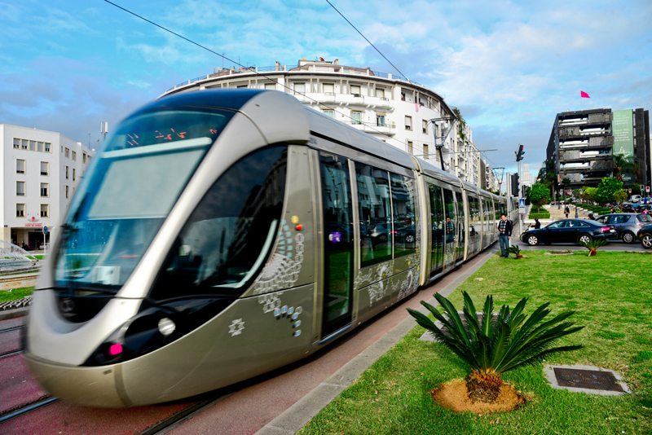
TRANSFORMATION DIGITALE… VECTEUR TRANSVERSE DE TRANSFORMATION À FORT IMPACT
Gestion de la circulation… Des solutions de mobilité durables, connectées et intégrées pour faciliter les déplacements des citoyens au quotidien
Nouveaux moyens et modes de transport en site propre aménagé
Gestion du trafic et amélioration de la circulation
Billetterie combinée
Politique de stationnement
Poste Central de Régulation de la Circulation de Casablanca
Bus way
Tramway
Téléphériques
Gestion automatique de la saturation
Adaptation de la circulation selon les données remontées du terrain
Ticket Tram-Bus
Ticket Tram-Parking relais
Ticket Tram mobile
Organisation optimisée de la voirie
Meilleure disponibilité des places de stationnement
Stratégie Nationale des Déplacements Urbains
(2010)
Etablir un système de déplacements urbains efficace, de qualité, au moindre coût, respectueux de l’environnement et garantissant une viabilité financière durable

Slide 10
TRANSFORMATION DIGITALE… VECTEUR TRANSVERSE DE TRANSFORMATION À FORT IMPACT
Accès à l’information
Emergence des nouvelles formes de mobilité grâce à la connexion des voyageurs les uns aux autres (Covoiturage, …)
Inforoute/nouveaux système des accidents
Caméra de contrôle (ADM et DGSN)
Nouvelle génération des GRV : Système de gestion de la billetterie, gestion des entrées/sorties autocars

Slide 11
TRANSFORMATION DIGITALE… VECTEUR TRANSVERSE DE TRANSFORMATION À FORT IMPACT
Technologies embarquées sur les véhicules… une véritable révolution pour une conduite sécurisée
Nouvelles technologies exigées dans le cadre de l’homologation
Programme Safe Autocar (Modernisation de la flotte du parc et équipement des véhicules par un kit de sécurité)
Solutions de gestion des flottes (efficacité opérationnelle et amélioration de la sécurité).
ADM : Solution Jawaz

Slide 12
TRANSFORMATION DIGITALE… VECTEUR TRANSVERSE DE TRANSFORMATION À FORT IMPACT
Digitalisation des services rendus par l’Administration… Pour une Administration performante, innovante et agile
Simplification et dématérialisation des actes et des procédures
Digitalisation des services rendus par l’Administration
Amélioration de l’accès à l’information ( Inforoute, Infractions, …)
Plateformes de gestion des grands projets (Prepac, Mouakaba, …)
Nouveaux supports documentaires sécurisés (Permis de conduire, cartes grises, …)
Généralisation des télé-services à l’ensemble des activités de transport routier

Slide 13
ROYAUME DU MAROC
MINISTERE DU TRANSPORT ET DE LA LOGISTIQUE
Merci de votre attention
25 Septembre 2023

